Slide 1






Análise e Desenvolvimento de Softwares
José Antonio Gallo Junior
Software é a essência intelectual que impulsiona a funcionalidade e a interatividade, transformando hardware inerte em sistemas dinâmicos e adaptáveis, moldando a experiência digital em diversos contextos tecnológicos

Slide 2






Agenda
Conceitos
Ideação
Definição dos Requisitos
Design e Arquitetura
Prototipagem
Conclusão

Slide 3

Conceitos
Softwares
Requisitos
Metodologias

Slide 4



Software
É um conjunto de instruções lógicas e códigos programados para serem executados em dispositivos eletrônicos, abrangendo desde computadores desktop e aplicativos móveis até dispositivos da Internet das Coisas (IoT).

Slide 5
Software
Essas instruções capacitam os dispositivos a desempenharem uma ampla variedade de tarefas, desde a execução de aplicações complexas até o controle de dispositivos interconectados em ambientes IoT.

Slide 6
Requisitos
Referem-se às especificações funcionais e não funcionais que um sistema ou software deve atender para satisfazer as necessidades e expectativas dos usuários e das partes interessadas. Esses requisitos descrevem as características, funcionalidades e restrições que o sistema deve possuir.

Slide 7
Requisitos Funcionais
São as capacidades específicas que o sistema deve ter, ou seja, as funções que ele deve executar. Estes requisitos descrevem o que o sistema deve fazer, incluindo suas operações, características e comportamentos.

Slide 8
Requisitos Funcionais
Exemplo de Requisito Funcional:
"O sistema de gerenciamento de clientes deve permitir a inserção, atualização e exclusão de informações de clientes."

Slide 9
Requisitos Não Funcionais
Referem-se a propriedades do sistema que não estão relacionadas diretamente com suas funcionalidades específicas, mas sim com suas características gerais. Isso pode incluir requisitos de desempenho, segurança, usabilidade, confiabilidade, entre outros.

Slide 10
Requisitos Não Funcionais
Exemplo de Requisito Não Funcional:
"O sistema de gerenciamento de clientes deve ser capaz de suportar até 1000 usuários simultâneos com um tempo de resposta médio de menos de 2 segundos."

Slide 11
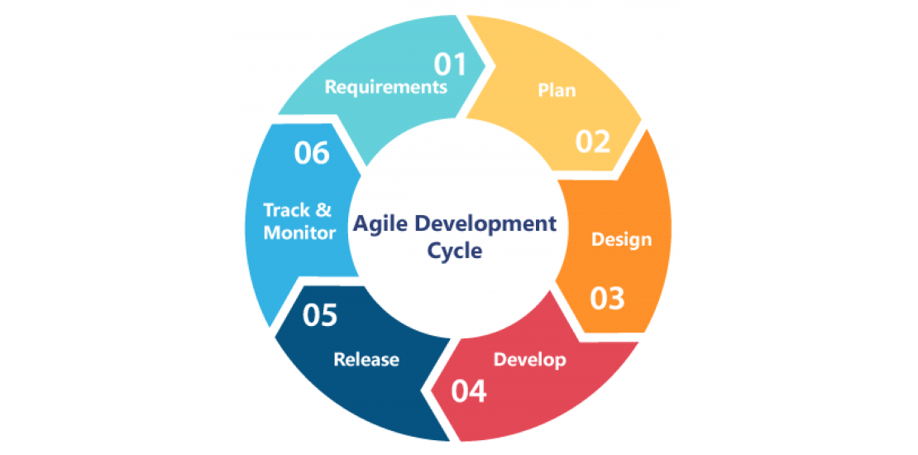
Metodologias
A metodologia de desenvolvimento de software é um conjunto estruturado de processos, práticas, diretrizes e ferramentas que orientam o ciclo de vida do desenvolvimento de software.

Slide 12
Metodologias
Seu principal objetivo é fornecer uma abordagem sistemática para planejar, estruturar, executar e controlar o processo de criação de software, garantindo a entrega de produtos de alta qualidade de forma eficiente.

Slide 13
Modelo Cascata
No modelo em cascata, as fases do desenvolvimento são sequenciais, com cada etapa dependendo da conclusão da anterior. Isso fornece uma estrutura linear, facilitando o planejamento e controle, mas pode ser menos flexível diante de mudanças durante o processo.

Slide 14
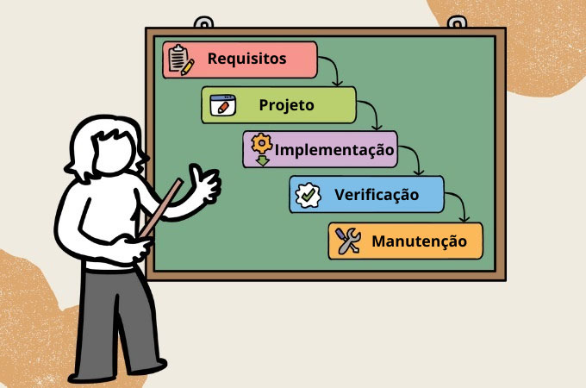
Modelo Cascata

Slide 15
Metodologias Ágeis
Já as metodologias ágeis são caracterizadas por abordagens mais flexíveis e iterativas. Scrum, por exemplo, divide o projeto em ciclos chamados sprints, permitindo entregas incrementais e adaptações contínuas aos requisitos em evolução. Kanban, por sua vez, foca no fluxo contínuo, permitindo uma gestão visual e flexível das tarefas.

Slide 16
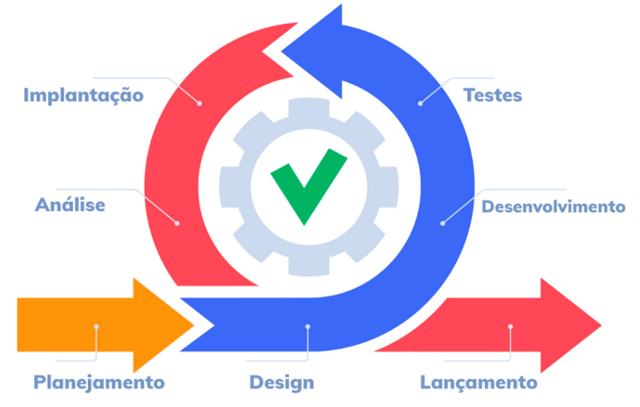
Metodologias Ágeis

Slide 17
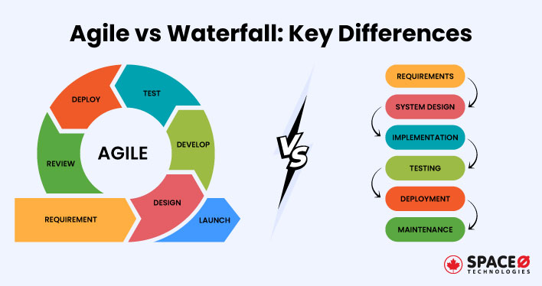
Metodologias - Comparativo

Slide 18
Metodologias
Independentemente da escolha da metodologia, o fundamental é compreender e se comprometer com os princípios fundamentais do desenvolvimento de software, como a colaboração eficaz entre equipes, a entrega de software funcional e testado, e a capacidade de adaptação a mudanças nos requisitos.

Slide 19

Etapas do Desenvolvimento
Ideação

Slide 20
Da Ideia ao Projeto
Antes de mergulharmos nos códigos e algoritmos, é crucial entender como um projeto de software começa. Tudo começa com uma ideia. A ideação é o processo de gerar e desenvolver ideias que podem se transformar em projetos reais. Pode ser algo inovador, uma solução para um problema existente ou uma melhoria em algo já existente.

Slide 21
Problema e Solução
Cada projeto nasce da identificação de um problema ou da busca por uma solução melhor. Encoraje a análise crítica do ambiente ao redor para encontrar áreas onde a tecnologia pode fazer a diferença. Seja uma aplicação para facilitar a comunicação ou um sistema para otimizar processos, a base é sempre o entendimento claro do problema a ser resolvido.

Slide 22
Brainstorming e Mind Mapping
Uma vez que você tenha uma ideia inicial, é hora de expandir e explorar possibilidades. O brainstorming e o mind mapping são ferramentas poderosas para organizar pensamentos e visualizar conexões. Seja criativo! Anote todas as ideias que surgirem, por mais absurdas que possam parecer inicialmente.

Slide 23
Buscar Projetos Correlatos
A definição das ideias que vão compor seu projeto, podem e devem incluir pesquisas por projetos existentes ou semelhantes ao seu.
Neste ponto vale dar uma “googada” e buscar por projetos semelhantes, observando e anotando pontos positivos e negativos das ferramentas já existentes.

Slide 24

Etapas do Desenvolvimento
Definição dos Requisitos

Slide 25
Identificando as Necessidades
Agora que a ideia está começando a se solidificar, é essencial entender as necessidades dos usuários. Quem usará o produto? Quais problemas específicos eles enfrentam? Essa fase é crucial para definir os requisitos do projeto e garantir que o produto final atenda às expectativas dos usuários.

Slide 26
Histórias de Usuário
Uma técnica valiosa é a criação de histórias de usuário. Essas são narrativas curtas que descrevem como o sistema será utilizado em diferentes situações. Ao criar histórias de usuário, você consegue capturar uma visão detalhada das funcionalidades necessárias e como elas se relacionam com o usuário final.

Slide 27

Etapas do Desenvolvimento
Design e Arquitetura

Slide 28
Da Caneta ao Papel
Antes de começar a codificar, é útil visualizar a aparência e a interação do seu projeto. A prototipagem rápida, seja desenhando em papel ou usando ferramentas online, ajuda a transformar ideias abstratas em representações tangíveis. Isso facilita a comunicação e a validação das ideias.

Slide 29
Arquitetura do Projeto
A arquitetura de software é a espinha dorsal do projeto. Nesta fase, você definirá como os diferentes componentes do seu sistema se relacionarão entre si. Considere questões como escalabilidade, segurança e eficiência. Uma boa arquitetura é crucial para um projeto robusto e sustentável.

Slide 30

Etapas do Desenvolvimento
Prototipagem

Slide 31
Do Desenho à Interatividade
Com o design e a arquitetura em mãos, é hora de criar um protótipo funcional. Isso envolve transformar os esboços e diagramas em algo que os usuários podem interagir. A prototipagem não apenas valida suas ideias, mas também fornece uma visão prática do produto final antes de investir recursos significativos no desenvolvimento completo.

Slide 32
Testando e Iterando
A criação do protótipo não marca o fim, mas sim o início de testes e iterações. Coloque seu protótipo nas mãos dos usuários, receba feedback e esteja disposto a fazer ajustes. O ciclo de teste e iteração é crucial para garantir que o produto final atenda às expectativas e requisitos estabelecidos inicialmente.

Slide 33
Conclusão

Slide 34
Conclusão
Esses tópicos devem ajudar a fornecer uma visão abrangente e acessível da fase de preparação, desde a geração da ideia até a criação de um protótipo funcional.
Porém, estas etapas podem ser alteradas de acordo com a metodologia que a equipe adotar, incluindo outros passos a definição do projeto.

Slide 35
Obrigado.
Prof. Ms. José Antonio Gallo Junior
gallojunior@gmail.com
jose.junior818@etec.sp.gov.br

